Slide 1
미니프로젝트
네이버 쇼핑 키워드 분석
AI 수도권 2반 1조
(강민서,김명진,전성호,최승철)

Slide 2
목차
프로젝트 소개
키워드 선정
프로젝트 배경
분석내용
결론
분석후기

Slide 3
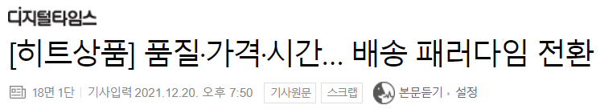
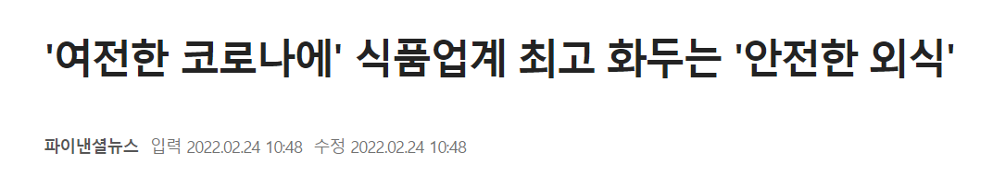
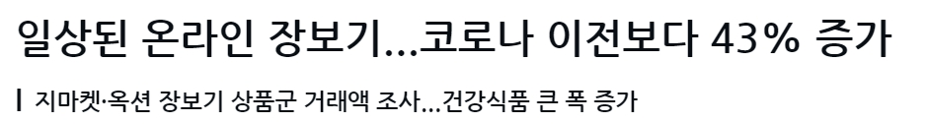
키워드 선정
코로나로 인해 외식 보다는 집에서 요리하거나 배달하는 경우가 많아짐
특히 정기 배송, 정기 구독은 유행이 아닌 트렌드로 자리잡고 있음
→ ‘정기배송’ 이라는 키워드로 스마트 스토어를 열면 어떨까?

Slide 4
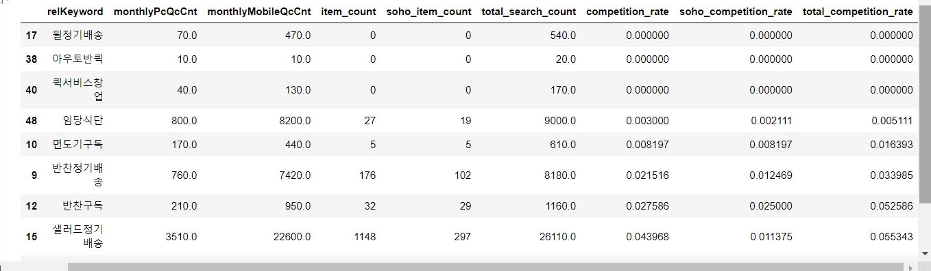
키워드 선정 - 정기배송
정기배송을 키워드로 입력했을 때, 대부분 음식과 관련된 키워드가 추출됨
반찬과 샐러드관련 키워드가 가장 많이 보였으며, 커피, 밀키트, 도시락, 식단 등 많은 음식 관련 키워드가 도출됨, 대부분이 경쟁률이 낮음

Slide 5
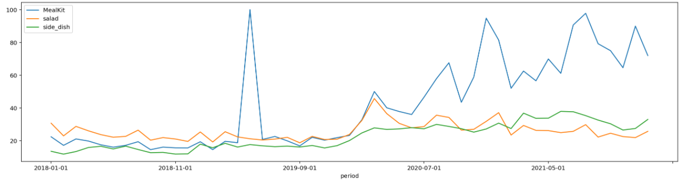

네이버 검색량 비교
반찬, 샐러드 보다 밀키트의 검색량이 더 많음
반찬과 샐러드는 검색량 변화가 크게 보이지 않는 반면 밀키트는 검색량이 점점 증가하는 것을 볼 수 있음
반찬과 샐러드는 검색량이 크게 늘어나지 않았지만 밀키트보다 많은 업체가 서비스를 제공하고 있음
<밀키트, 샐러드, 반찬 네이버 검색 량 추이>
<네이버 쇼핑 - 소호 몰의 업체 수>

Slide 6
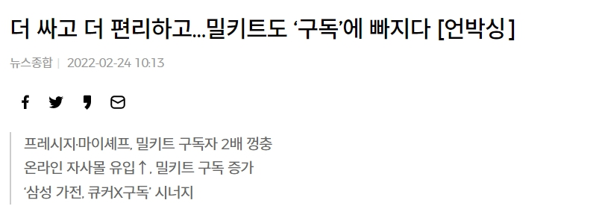
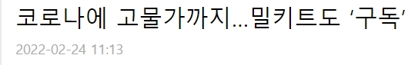
상품 설정
코로나 19의 장기화
재택근무 및 비대면 교육 활성화로 집에 있는 시간이 길어짐
확진자 증가로 인한 장보기를 꺼리는 현상
재택생활이 많아짐에 따라 배송, 배달 수요가 크게 늘어남
재료를 따로 준비하지 않아도 모두 포함되어 있는 밀키트의 수요가 늘어남
→ 밀키트 정기배송의 수요가 늘어나고 있다고 판단
→ 이미 많은 업체가 있는 샐러드, 반찬 보다 밀키트 정기배송이 더 경쟁력 있다고 생각하여 선택

Slide 7
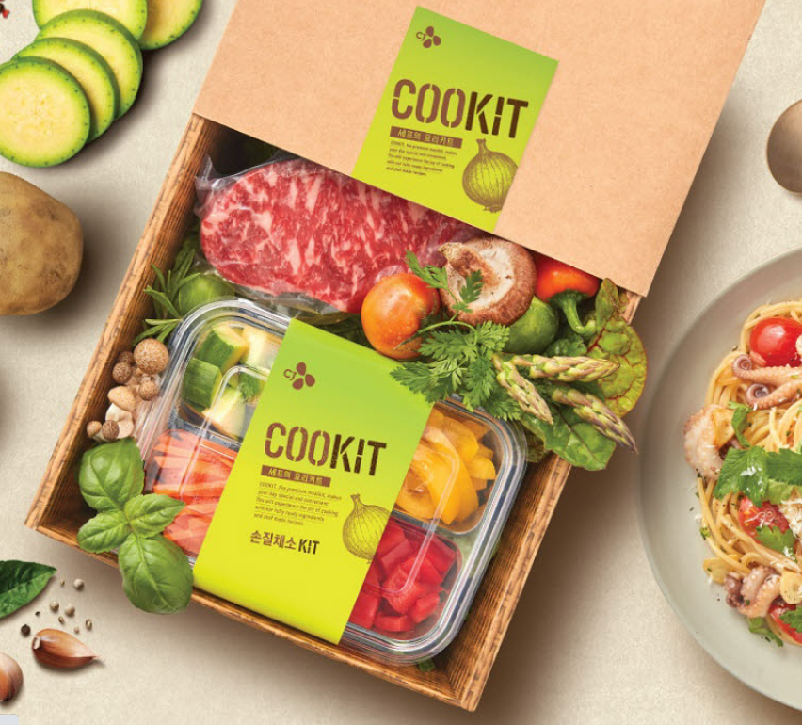
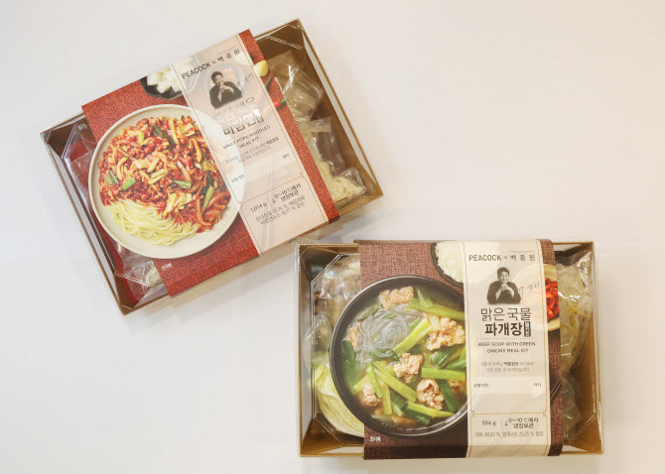
밀키트란?
밀키트(Meal Kit)는 Meal(식사) + Kit(키트, 세트)의 합성어
식사 세트라는 의미로 쿠킹박스, 레시피 박스라고도 불린다.
편리함 대비 음식의 질이 보장
조리 설명서를 잘 따라서 조리를 하면 검증된 맛의 음식을 만들 수 있다.

Slide 8
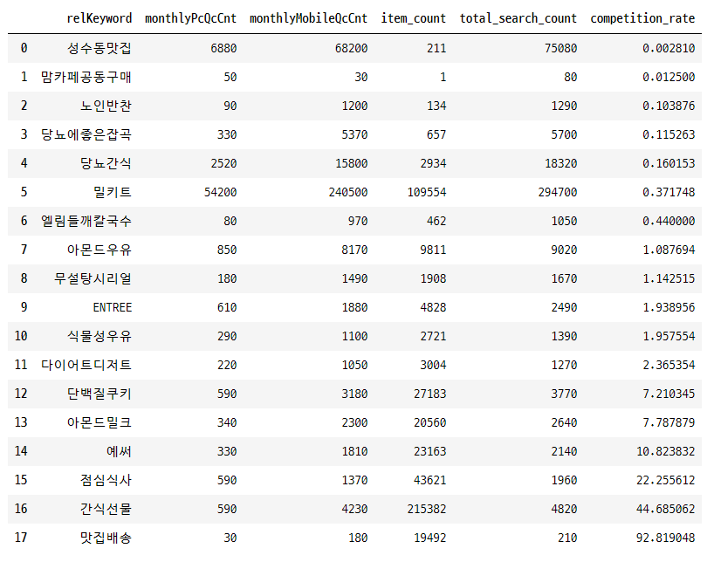
분석 내용 (밀키트, 정기배송)
밀키트, 정기배송 키워드 별 경쟁력 분석
=> 당뇨에 좋은 잡곡, 당뇨 간식, 밀키트 등이 경쟁률이 낮은 것을 볼 수 있다.
밀키트가 다른 키워드 보다 경쟁률이 확실히 낮은 것을 볼 수 있다.
분석 결과
=> 밀키트는 경쟁률이 낮고 코로나시대 이후로 수요가 증가하는 좋은 사업상품이라고 생각합니다.

Slide 9
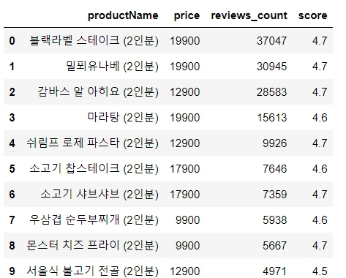
밀키트 업체 리뷰 분석
소호몰의 개수가 적어 리뷰를 분석하기 어려움
네이버 스마트 스토어에서 리뷰가 많이 달린 업체의 리뷰들을 분석 결정
구매량이 많은 스토어의 리뷰를 분석해서 밀키트로 성공할려면 어떤 특징이 있어야하는지 분석하고자 한다.
< 상위 10개 품목의 가격과 리뷰수, 평점 >

Slide 10
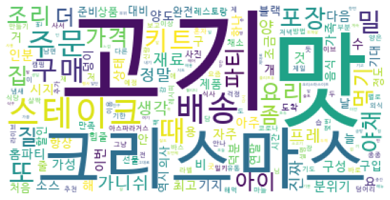
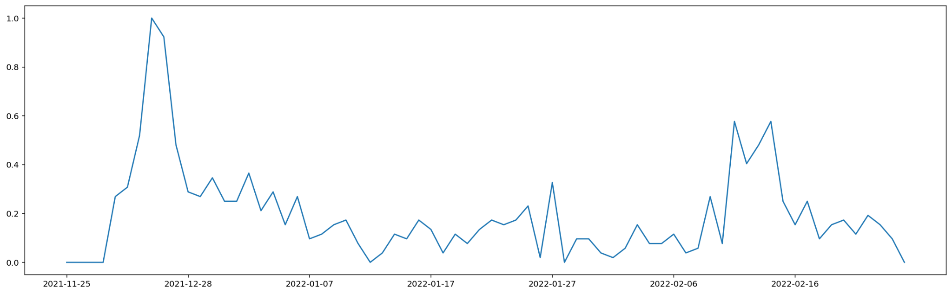
밀키트 상품 리뷰 분석
밀키트를 구매하는 사람들은 특별한 날에 특별한 음식을 하기 위함.
매월 1회씩 고급 밀키트를 정기배송을 한다면 좋은 효과를 볼 수 있을 것

Slide 11
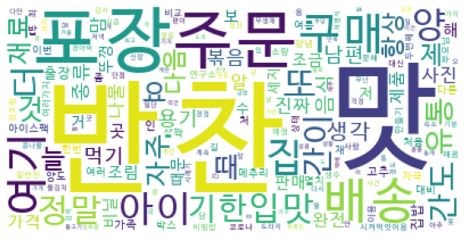
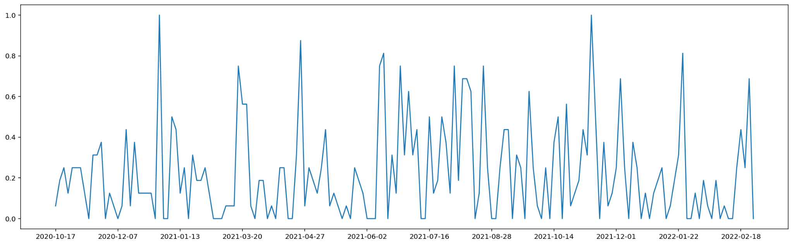
반찬 밀키트 리뷰 분석
반찬 밀키트의 경우 이전 밀키트와 달리 특정 날짜에 판매량이 몰리지 않는다.
주로 아이가 있는 가정에서 반찬 밀키트를 많이 구매하는 것으로 보인다.

Slide 12
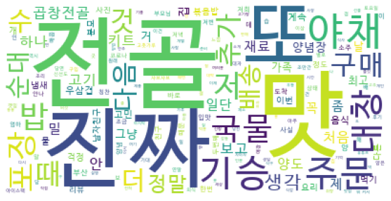
판매 상위권 상품 리뷰 분석
네이버 쇼핑의 상위 3개의 상품의 리뷰를 분석했다.
주로 ‘전골’, ‘국물’ 이라는 키워드
=> 요리하기 힘든 전골과 같은 음식을 밀키트로 시켜 먹는 것으로 보인다.

Slide 13
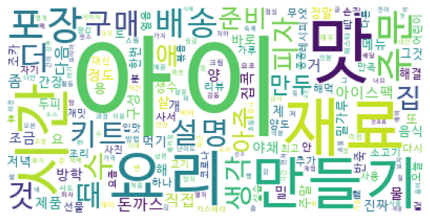
밀키트 정기배송 업체 리뷰 분석
3일/7일 단위로 밀키트를 정기배송하는 업체의 리뷰를 분석한 결과, 재료를 직접 준비하지 않아도 쉽게 조리해서 먹을 수 있어 좋다는 리뷰가 많음
요리 방법 또한 밀키트 안에 설명되어 있기 때문에 간편하게 조리할 수 있음
‘집’, ‘집콕’과 같은 키워드로 보아 집에서 직접 요리해 먹는 경우가 많고 아이와 함께 만드는 경우가 많음

Slide 14
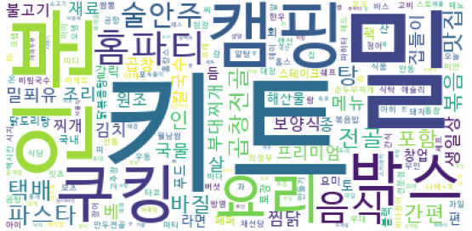
밀키트 검색어 Title 분석
네이버 쇼핑에서 검색한 밀키트 Title을 형태소 분석하여 주요 키워드를 파악하기 위해 분석했다.
인분,쿠킹,요리,캠핑,키트,홈파티,간편 키워드가 주로 보인다.
확실히 간편하고 놀러가거나, 맛있는 것 하면 밀키트가 떠오를수가 있다.

Slide 15
분석후기
밀키트 소호몰 만을 이용해 분석하고 싶었지만 리뷰데이터가 부족해서 분석하기가 힘들었다.
=> 추후 소호몰 데이터 뿐만 아니라 백화점, 마트 데이터 등 다양한 판매 사이트의 데이터를 수집해 분석을 하면 다양한 시각에서 분석이 가능 할 것이다.
타겟층을 정확히 지정했으면 판매 품목을 지정하는데 더 좋았을 것이다.
어떤 업체의 물건을 받아 납품을 해야 얼마의 이익을 남길 수 있을지 조사가 부족했다.
코로나 추이 그래프와 함께 어떤 식품들이 검색 키워드가 달라졌는지 비교하면 좋았을 것이다.
사업에 대한 도메인 지식을 충분히 가지고 있었다면 다양한 해석을 할 수 있었을 것이다.

Slide 16
결론
고급음식 밀키트 업체는 특별한 기념일에 판매량이 몰리는 경향이 있다.
따라서, 고급음식 밀키트로 사업을 한다면 생일등을 위한 월 1회 정기 배송이 좋아보인다.
반찬 밀키트 업체는 고급음식 밀키트 업체에 비해 판매량은 적지만, 꾸준히 팔리고 있다.특히, 워드 클라우드로 분석했을 때 아이가 있는 가정에서 구매를 하는 것으로 보인다. 따라서, 반찬 밀키트로 사업을 한다면 매일배송이 좋아보인다.
네이버에 등록된 밀키트 배송 업체 중 아이와 함께 만들 수 있는 밀키트의 리뷰 수와 구매 수가 가장 많았다. → 코로나로 인해 재택 근무와 원격수업이 늘어남에 따라 아이가 집에 머무는 시간이 늘어났기 때문으로 추측된다. → 온 가족이 함께 만들어 먹을 수 있는 밀키트라는 키워드로 상품을 판매한다면 판매율을 높일 수 있을 것이라고 생각된다.

